Slide 1
第六次课作业汇报
-铁三角-

Slide 2
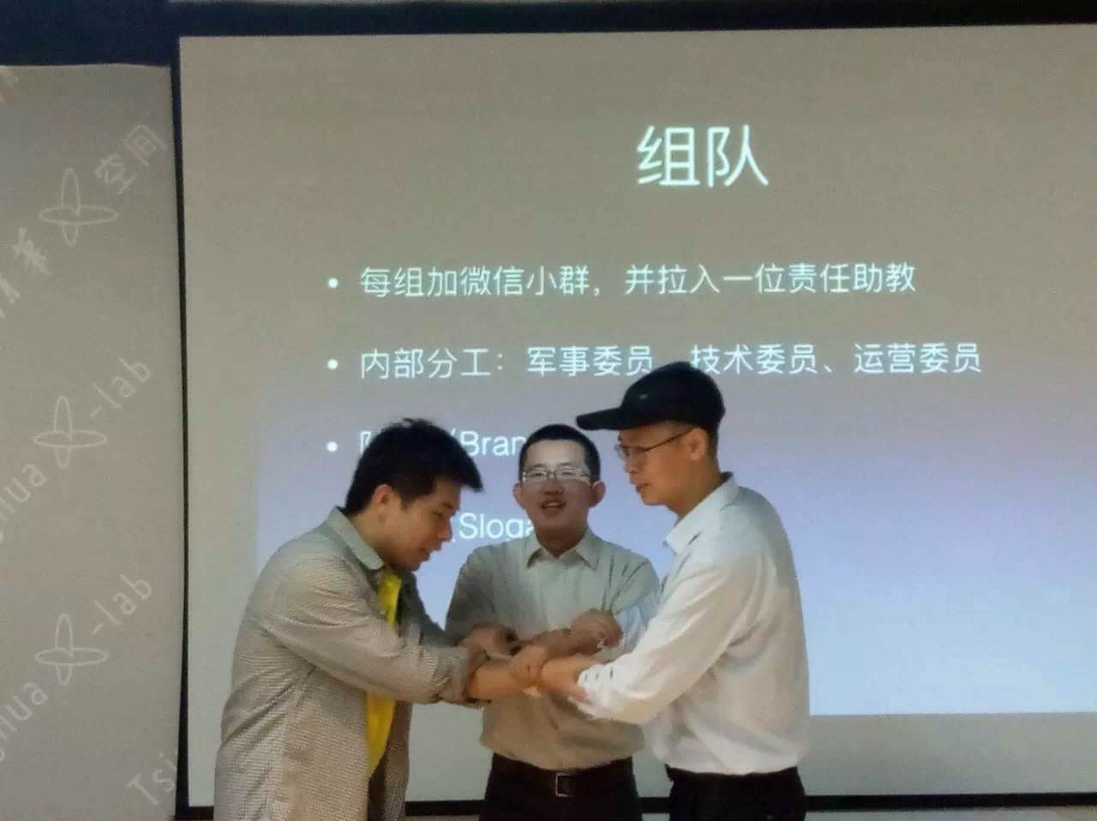
铁三角队
口号：无坚不摧
姜绍龙
郭欣然
邓伟
Notes:
P1，团队照片，队名：铁三角，口号：无坚不摧

Slide 3
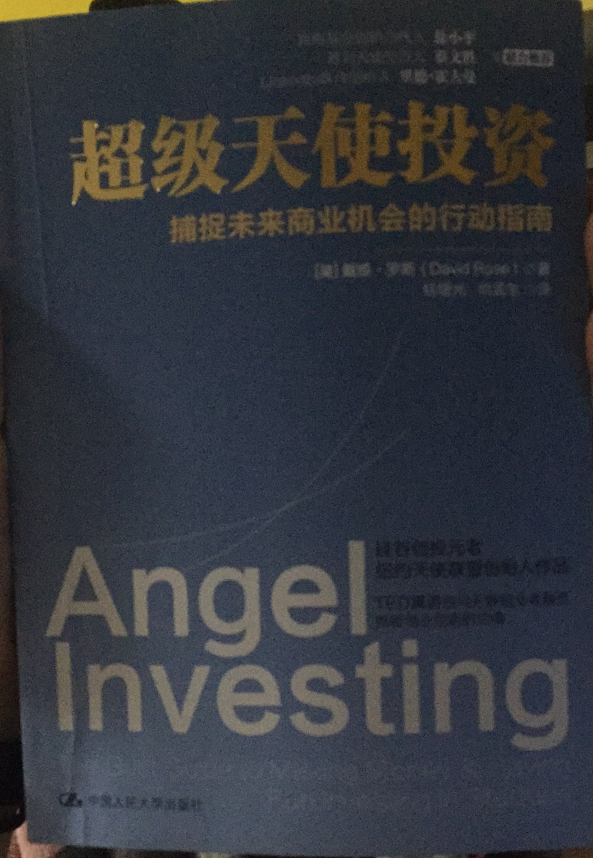
《超级天使投资》
天使投资的基础
天使投资的操作细节
你在天使世界中的位置
Notes:
人生五年计划

Slide 4


社群运营分享

Slide 5
谢谢~
个人网站：
姜绍龙：kanglonggw.tk
邓 伟：dengwei98.tk
郭欣然：newverse.cn

